Slide 1


Foro sobre Ciencia y política:
Servicios Climáticos -
De lo global a lo regional y lo nacional.
Dra. Celeste Saulo
Directora del Servicio Meteorológico Nacional
Vicepresidente 1ra de la Organización Meteorológica Mundial
Integrando el conocimiento del Cambio Global a los procesos de toma de decisiones en la Cuenca del Plata: un enfoque transdisciplinario.
8 – 14 de septiembre 2019 – Santa Fe, Argentina

Slide 2
Temario
Servicios climáticos: ¿por qué? Orígenes de los Servicios Climáticos: Marco Mundial
¿Cuál fue la respuesta a nivel regional?
Acciones a nivel nacional
Desafíos - Reflexiones finales.
Notes:
Como en varios campos disciplinares, la tecnología y la ciencia han contribuido a un desarrollo muy acelerado de las técnicas de medición, modelización y pronóstico que se emplean para estudiar el Sistema Terrestre. Aquí se presentarán algunos tópicos que reflejan el estado del arte en cuanto a la representación del sistema climático, que incluye no sólo a la atmósfera sino también a los océanos, los hielos, la superficie terrestre y las interacciones entre esos sub-sistemas. En particular se discutirán desafíos disciplinares, de cara a producir siempre mejores pronósticos, que lleguen en tiempo y forma a distintos tomadores de decisión (energías renovables, gestión de riesgos de desastres, entre otros). La sociedad nos interpela continuamente y nos demanda no sólo la generación de nuevos conocimientos y la explotación de millones de datos, sino también la producción de “ciencia accionable”. En definitiva, un Servicio Meteorológico es una plataforma de servicios a la comunidad basados en ciencia y tecnología, con infinidad de posibilidades para el desarrollo y la innovación. Esta charla te invita a asomarte a algunas de las problemáticas y, porqué no, a que te imagines haciendo tu aporte a este campo del conocimiento.

Slide 3

Algunas demandas durante el Congreso Mundial del Clima 2009
  La disponibilidad y el acceso a la información del clima no satisfacen las necesidades
  Existen diversas necesidades de datos y de métodos
  Se ha incrementado la aplicación de predicciones climáticas estacionales
  El cambio climático instala una nueva esfera de necesidad
  Se abre una nueva industria de servicios climáticos
  Deben reconocerse los enfoques de distintos países
  Existen nuevas asociaciones e intermediarios
  Se necesita establecer una interfaz entre los proveedores y los usuarios y plataformas de usuario
Servicios climáticos: ¿por qué?

Slide 4
2009
2010
2011
Congreso mundial del Clima
Grupo de expertos de alto nivel
Marco mundial para los servicios climáticos (MMSC)
(..) y corresponde ahora al Decimosexto Congreso Meteorológico Mundial adoptar otra decisión histórica que permitirá al MMSC dejar de ser una visión para convertirse en una realidad concreta, en beneficio de todos los sectores y para el conjunto de los países, pero, especialmente, en respuesta a las necesidades vitales de los países en desarrollo vulnerables
M. Jarreaud- SG OMM
Servicios climáticos: ¿por qué?
Notes:
Partaking in this optimistic spirit we were especially honoured in 2007 when the World Meteorological Organization co-sponsored Intergovernmental Panel on Climate Change received the prestigious Nobel Peace Prize and we were stirred to action in 2009 as a result of the historic third World Climate Conference, which unanimously agreed to develop a Global Framework for Climate Services and called upon the World Meteorological Organization to convene, in urgency, an intergovernmental meeting to approve the terms of reference and to endorse the composition of a Taskforce of High-level independent advisors which, after wide consultations, would prepare within 12 months a report, including recommendations on proposed elements for this Framework and next steps, for consideration in May 2011 by the Sixteenth World Meteorological Congress.

Slide 5
Sobre los expertos y expertas -
Mahmoud Abu-Zeid (Egipto) es experto en gestión de recursos hídricos y ejerció el cargo de ministro de Recursos Hídricos e Irrigación de Egipto de 1997 a 2009. Con anterioridad, se desempeñó como presidente del Centro Nacional de Investigaciones sobre los Recursos Hídricos de Egipto
Jan Egeland (Noruega) es director ejecutivo del Instituto de Relaciones Internacionales de Noruega y profesor asociado de la Universidad de Stavanger. El Sr. Egeland fue el Secretario General Adjunto de Asuntos Humanitarios y Coordinador del Socorro de Emergencia de las Naciones Unidas
Joaquim Alberto Chissano (Mozambique) fue el segundo presidente de Mozambique, cargo que ocupó durante 19 años, desde el 6 de noviembre de 1986 hasta el 2 de febrero de 2005. Cursó estudios de medicina en Portugal.
Angus Friday (Granada) fue Representante Permanente de Granada ante las Naciones Unidas y presidente de la Alianza de los Pequeños Estados Insulares (AOSIS) desde 2007 hasta 2009. El Sr. Friday se graduó de médico en la Escuela de Medicina de la Universidad St. George de Granada y es titular de un máster en Administración de Empresas de la Strathclyde Graduate Business School de Escocia
Ricardo Froilán Lagos Escobar (Chile) es un abogado, economista y político socialdemócrata que desempeñó el cargo de presidente de Chile de 2000 a 2006.
Eugenia Kalnay (Argentina y Estados Unidos) es una científica destacada en el campo del análisis y la predicción numérica del tiempo y climática a escala mundial, en particular en lo que respecta a la asimilación de datos y la predicción de conjuntos.
Fiame Naomi Mata’afa (Samoa) es jefa y miembro de alto nivel del Consejo de Ministros de Samoa. Durante más de 30 años, la Sra. Mata’afa se ha dedicado de forma ejemplar a fomentar y defender la igualdad política y socioeconómica para las mujeres y jóvenes samoanas. Estudió Ciencias Políticas en la Universidad de Victoria (Wellington, Nueva Zelandia).
Servicios climáticos: porqué?

Slide 6
Sobre los expertos y expertas
Julia Marton-Lefèvre (Hungría, Francia y Estados Unidos) es directora general de la Unión Mundial para la Naturaleza (UICN), que congrega a gobiernos, ONG y científicos en una asociación singular de más de 1 000 miembros en todo el mundo. Directora ejecutiva de LEAD International y del Consejo Internacional para la Ciencia (CIUC)
Khotso Mokhele (Sudáfrica) es presidente no ejecutivo de la Junta Directiva de Impala Platinum Holdings Ltd (Implats) desde 2004. El Sr. Mokhele obtuvo el título de licenciado en Agricultura en la Universidad de Firt Hare (Sudáfrica) y un doctorado en Microbiología en la Universidad de California.
Chiaki Mukai (Japón) es una doctora en Medicina (doctorada en la Universidad de Keio) y cirujana japonesa. En 1985, fue elegida por el Organismo Japonés para el Desarrollo del Espacio como uno de los tres candidatos japoneses para realizar una misión en un transbordador espacial de los Estados Unidos. Desde octubre de 2007, la Sra. Mukai es la directora de la Oficina de Investigación Biomédica Espacial de la Agencia de Exploración Aeroespacial del Japón
Cristina Narbona Ruiz (España) es doctora en Ciencias Económicas por la Universidad de Roma. Desde 2004 hasta abril de 2008, fue ministra de Medio Ambiente del Gobierno español. Durante su mandato ministerial, España se convirtió en el tercer productor mundial de energía eólica.
Rajendra Singh Paroda (India) es un agrónomo indio de renombre internacional que fue titular de varias carteras y funciones importantes tanto a escala nacional como internacional. En particular, fue el presidente del Consejo de Administración del Instituto Internacional de Investigaciones de Cultivos para Zonas Tropicales Semiáridas
Qin Dahe (China) es glaciólogo y fue el primer ciudadano chino en la historia en atravesar el Polo Sur como integrante de la Expedición Internacional que cruzó el Polo Sur en 1989. El Sr. Quin es académico de la Academia de Ciencias de China y de la Academia de Ciencias del Tercer Mundo.
Emil Salim (Indonesia) es economista y se doctoró en Ciencias Económicas por la Universidad de Indonesia y la Universidad de California, en Berkley (Estados Unidos de América). Ejerció el mandato de ministro de Estado para la Población y el Medio Ambiente de Indonesia durante casi 15 años
Servicios climáticos: ¿por qué?

Slide 7
¿qué es el Marco Mundial para los Servicios Climáticos?
El mecanismo que permite agrupar, de forma global y coordinada, a las organizaciones que ya trabajan en la producción y utilización de información y servicios climáticos.
Para qué?
Productores + investigadores + organizaciones de usuarios
unan fuerzas para mejorar la calidad y el volumen de los servicios climáticos en todo el mundo, particularmente en los países en desarrollo.
Servicios climáticos: ¿por qué?
Notes:
La fuerza del Marco no residirá en un mandato electoral o en un capital financiero, sino en su capacidad de convocar a partes representativas y de forjar acuerdos entre éstas que ayuden a cada interesado a identificar y conseguir sus objetivos de la mejor manera posible. Es necesario obtener el acuerdo y el compromiso de todos los niveles del Marco.

Slide 8

Definición: los servicios climáticos consisten en la información climática preparada y suministrada en respuesta a las necesidades de los usuarios
El Marco se ha fijado cinco metas globales:
1. Reducir la vulnerabilidad de la sociedad a los peligros relacionados con el clima mediante un mejor suministro de información climática;
2. Impulsar el logro de los principales objetivos mundiales de desarrollo mediante un mejor suministro de información climática;
3. Incorporar el uso de información climática en los procesos de adopción de decisiones;
4. Consolidar la participación de los proveedores y usuarios de los servicios climáticos;
5. Aprovechar al máximo la utilidad de la infraestructura de servicios climáticos existente.
Servicios climáticos: ¿por qué?
Notes:
Del conocimiento climático a la acción por el clima fue el lema de la OMM en 2015

Slide 9

El Marco Mundial para los servicios climáticos: concepto
Ninguna de estas necesidades puede ser atendida si no se entabla una estrecha colaboración entre científicos (de las disciplinas de ciencias físicas, biológicas, sociales y económicas), usuarios y responsables de políticas
Servicios climáticos: ¿por qué?
Notes:
Figura 9.1. Ilustración esquemática de los cuatro componentes (en recuadros rectangulares) y el componente de creación de capacidad (representado por una nube que engloba los otros componentes) del Marco Mundial para los Servicios Climáticos, propuesta por el Equipo especial de alto nivel. Las flechas indican los canales del flujo de información y la interacción: las flechas continuas desde el sistema de información de servicios climáticos hasta los usuarios muestran el flujo de productos y la opinión de los usuarios, mientras que las flechas de la plataforma de interfaz de usuario hacia los usuarios representan el flujo de las necesidades y el asesoramiento técnico

Slide 10
¿Cuál fue la respuesta a nivel regional?

Slide 11
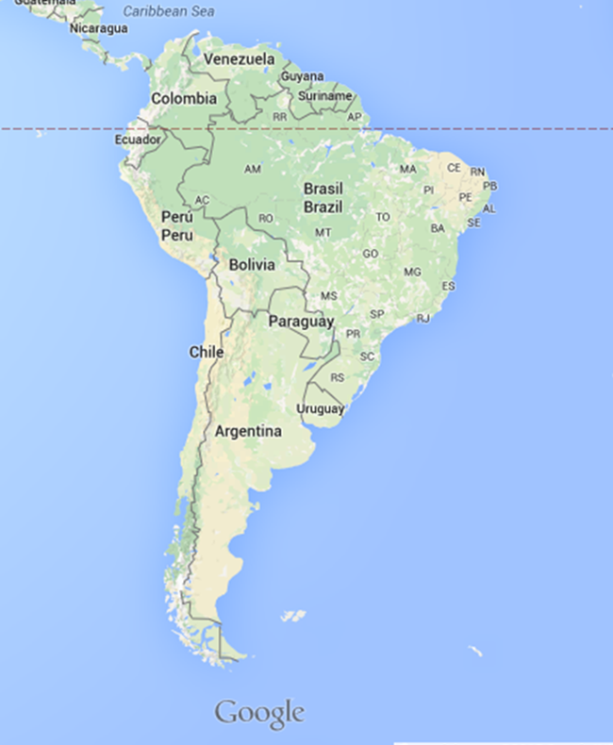
Centros regionales en la Asociación Regional
Se hizo un encuentro consultivo con los SMHNs y se concluyó que se propondrían 3 CRCs (RCC)
CRC-OSA: Foco en países Andinos. Comenzó su fase inicial en Marzo de 2013. CIIFEM
CRC-SAS: Se propuso como un centro en red que comenzó su fase piloto en 2014.
CRC-NAS: Se propuso como centro en red pero se implementó
RCC-NSA
RCC-WSA
RCC-SSA
No es un centro con una sede física
¿Cuál fue la respuesta a nivel regional?

Slide 12


Centro Regional del Clima para el sur de América del Sur
CRC-SAS
Argentina, Bolivia, Brasil, Chile, Paraguay, Uruguay
2012 - 2014
http://www.crc-sas.org/es/
2014: se lanza en fase “demostración”
“Servicios Hidro-climáticos en la Cuenca del Plata”.
2017: OMM lo valida como centro operativo
¿Cuál fue la respuesta a nivel regional?

Slide 13
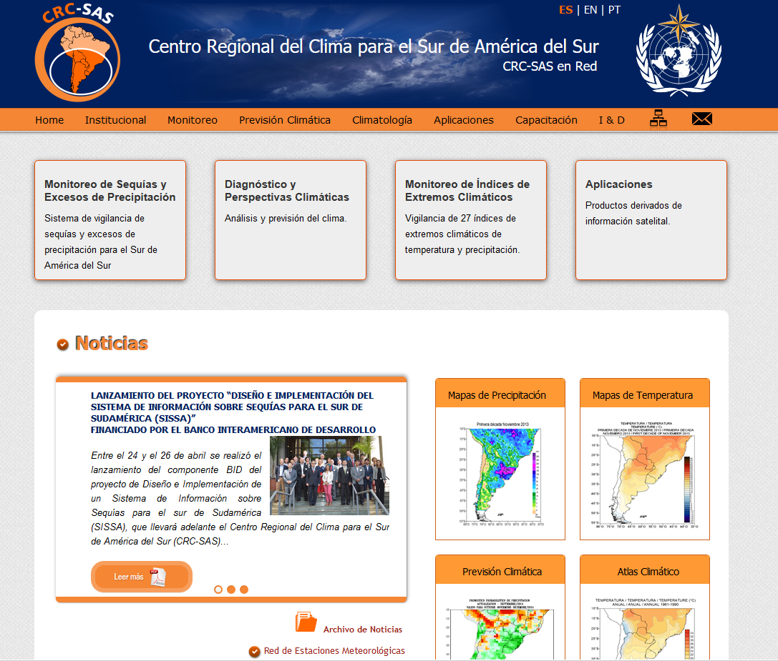
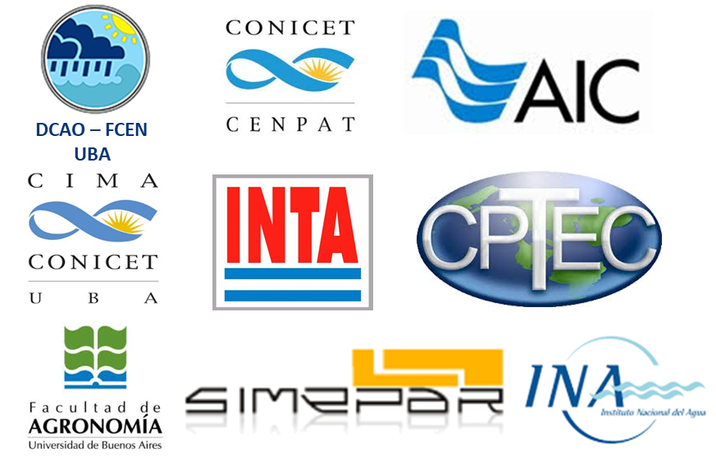
¿Cuáles fueron las asociaciones estratégicas para lograrlo?
6 Servicios Meteorológicos Nacionales
Centros de investigación, Universidades, otras instituciones
¿Cuál fue la respuesta a nivel regional?

Slide 14

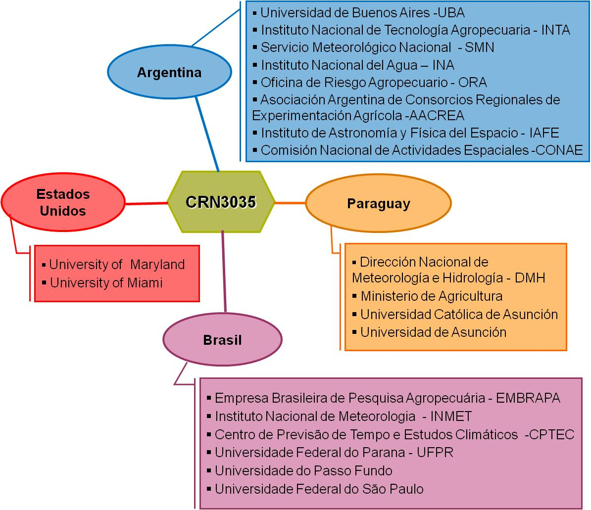
Recursos claves para facilitar la integración:
Towards usable climate science - Informing sustainable decisions and provision of climate services to the agriculture and water sectors of southeastern South America
Inter-American Institute for Global Change Research - Project CRN-3035
successful compilation of a quality-controlled regional climate data base, updated every 10 days
pilot applications to deliver climate information and knowledge that is authoritative
  the implementation in Paraguay of the operational hydrological balance (BHOA) developed by the (FAUBA)
  a pilot tool, ProRindes, to anticipate the likely range of yields for important crops (maize, soybeans, wheat) in the Argentine Pampas throughout a particular cropping cycle.
  an expanded scope of ProRindes with the inclusion of relevant agricultural locations in Paraguay.
  promoted the articulation of the work of hydrological and meteorological scientific and operational in Paraguay and Argentina to generate joint alert hydrological systems,
¿Cuál fue la respuesta a nivel regional?

Slide 15
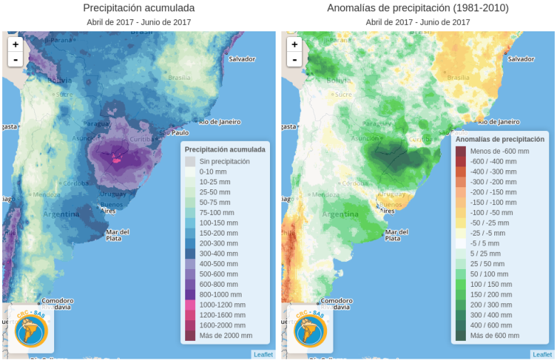
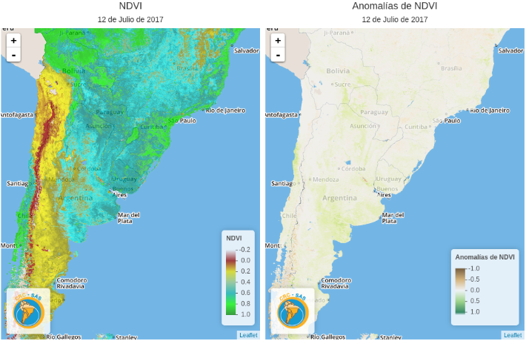
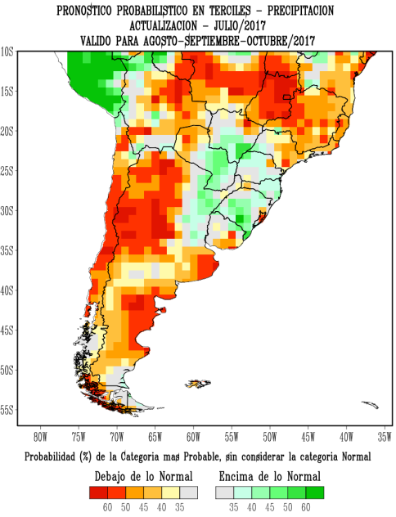
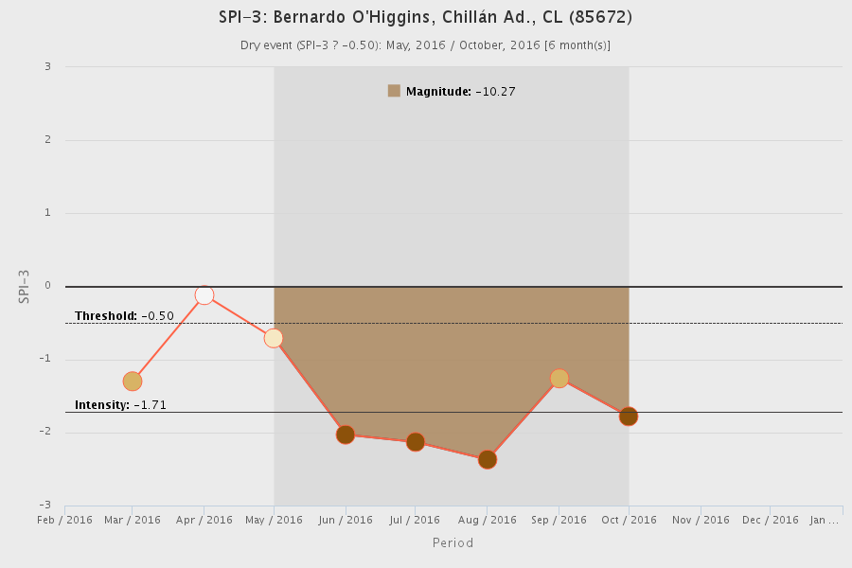
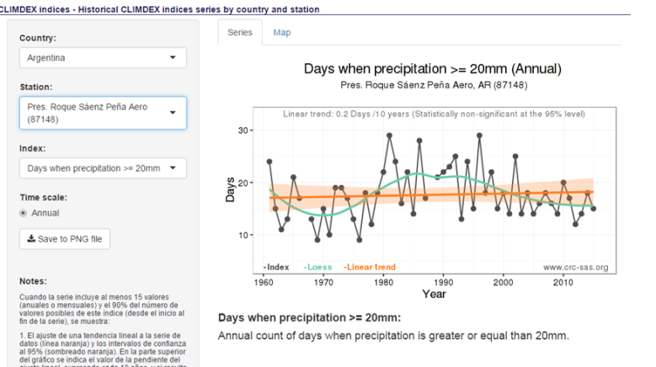
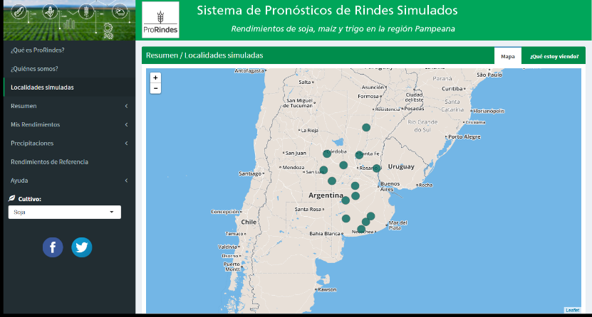
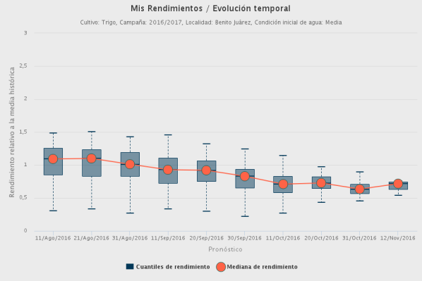
Actividades del CRC-SAS
Monitoreo de Precipitación (CHIRPS)
Monitoreo de NDVI
Pronósticos Estacionales
Monitoreo de Eventos de Sequía
Extremos
Traducción a impactos sectoriales
¿Cuál fue la respuesta a nivel regional?

Slide 16
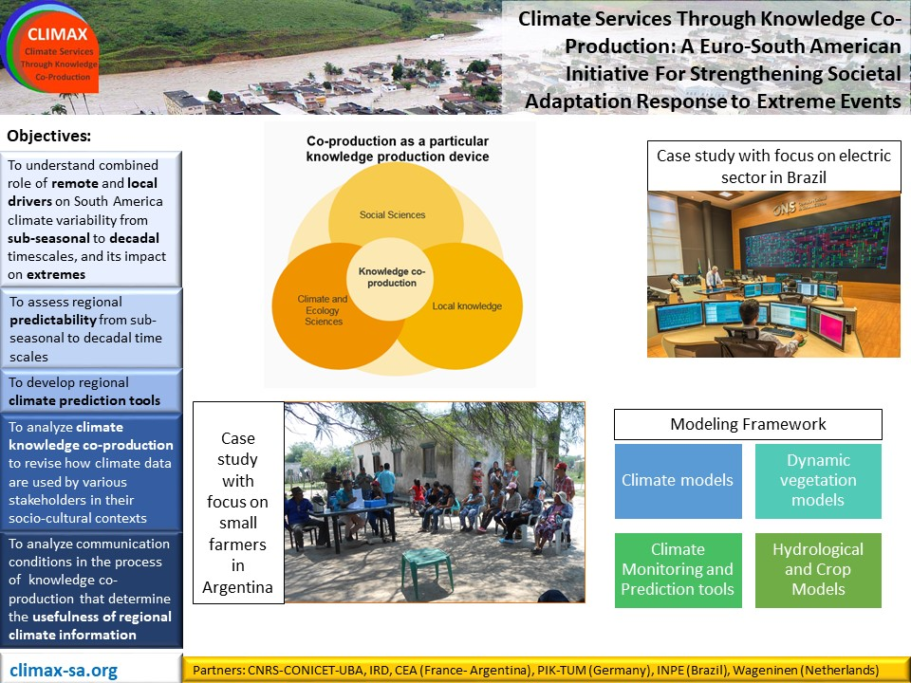
CLIMAX:
Proyecto interdisciplinario financiado por Future Earth
2015-2020

Slide 17



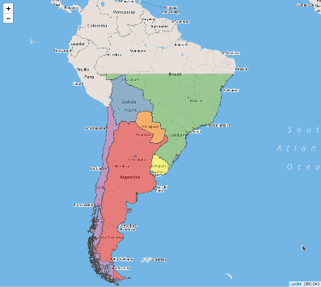

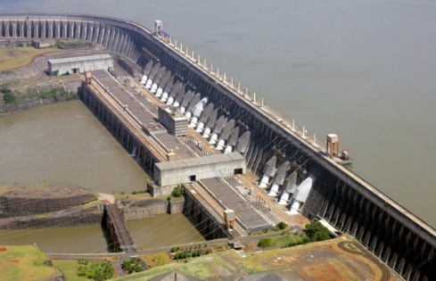
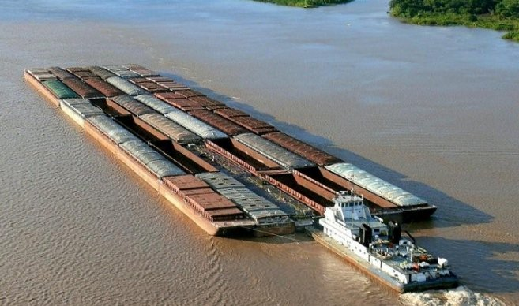
Financiadores
Participantes
Pilares
Sectores de Interés
Políticas y Planes Nacionales de Sequía
Agricultura
Hidroenergía
Monitoreo
y
Predicción
Caracterización de Riesgos e Impactos
Planificación Preparación Mitigación
Componentes Transversales
Transporte Fluvial
Educación y Extensión
Investigación y Desarrollo
Coordinación & Vinculación Institucional
¿Cuál fue la respuesta a nivel regional?

Slide 18
Acciones a nivel nacional

Slide 19
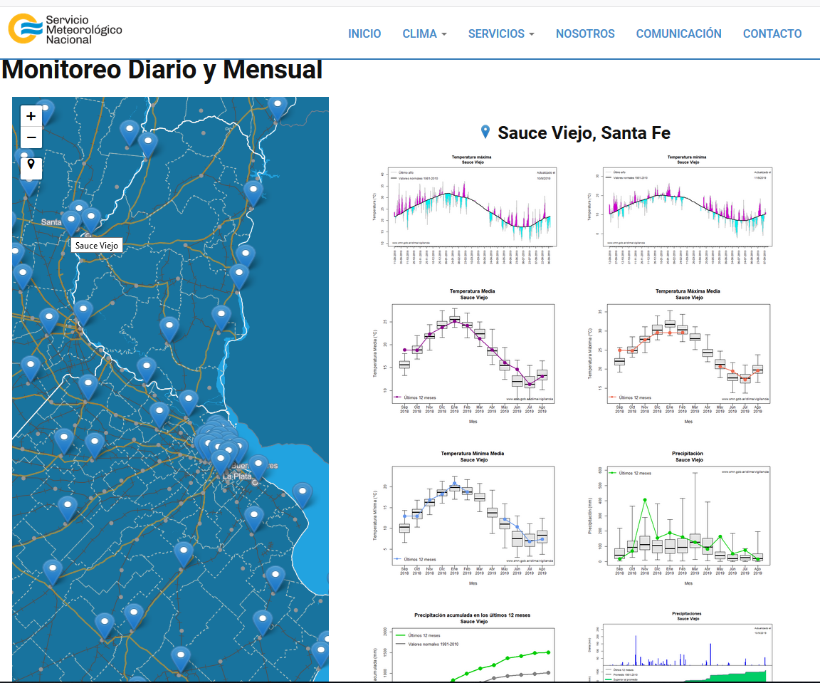
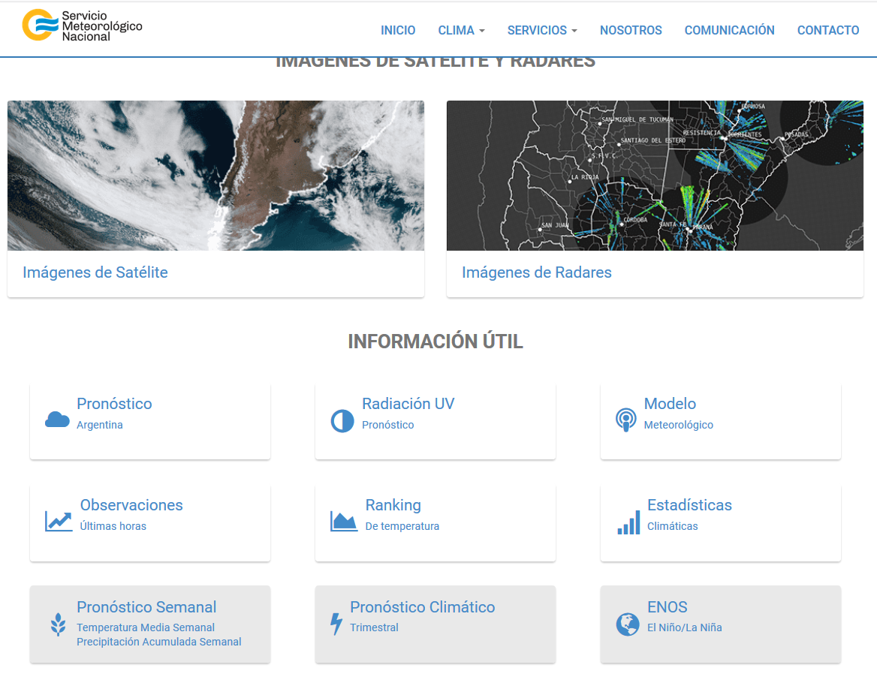
Rol básico como Servicio Meteorológico

Slide 20
Los servicios climáticos en Argentina
Monitoreo
SINAGIR
Pronóstico
SMN
Servicios
INTA
AGRO
Riesgos
CIENCIA
Producción
CAMMESA
Decisión
COREBE
AIC

Slide 21
Cuando hay un marco legal. Caso SINAGIR
La elaboración de este ESCENARIO DE RIESGO TRIMESTRAL se enmarca en la conformación de la Comisión Técnica 12: Escenarios de Riesgo, dependiente del Consejo Nacional del SINAGIR
Ley 27287: Sistema Nacional para la Gestión Integral del Riesgo y la Protección Civil
ARTÍCULO 1° — Créase el Sistema Nacional para la Gestión Integral del Riesgo y la Protección Civil que tiene por objeto integrar las acciones y articular el funcionamiento de los organismos del Gobierno nacional, los Gobiernos provinciales, de la Ciudad Autónoma de Buenos Aires y municipales, las organizaciones no ...

Slide 22
Desafíos – reflexiones finales

Slide 23
Algunas ideas (sueltas)
Los cambios culturales llevan tiempo y requieren compromisos
Los resultados son altamente estimulantes, pero consumen más energía que el trabajo disciplinar ordinario/rutinario
Los arreglos institucionales distan de ser los ideales
Las carreras universitarias tradicionales tienen dificultades para facilitar/promover el trabajo interdisciplinario en términos reales
Las demandas de la sociedad exceden en mucho las capacidades institucionales (más aún las individuales)
….

Slide 24

¡Muchas gracias por su atención!
Preguntas ¿?¿?¿?
Av. Dorrego 4016 (C1425GBE)
Buenos Aires, Argentina
(+54 011) 5167-6767
www.smn.gov.ar
smn@smn.gov.ar

Slide 25
Seamless: entre tiempo y clima. El Marco Global para los Servicios Climáticos

